Slide 1


Slide 2
Az élelmiszerek azon jellemzőire adott reakciók előidézésére, mérésére, elemzésére és értelmezésére szolgáló tudományág, amelyeket a látás, szaglás, tapintás, ízlelés és hallás érzékszervei érzékelnek.
Meghatározás
Az élelmiszerek érzékszervi vizsgálatával foglalkozó tudomány:
Az élelmiszerek, italok és összetevőik emberi érzékszervi észlelésével és az ezekre adott érzelmi reakciókkal foglalkozó tudományág.
Természeténél fogva multidiszciplináris, az élelmiszertudományból származó kutatási kérdésekből indul ki, és viselkedéskutatási módszereket alkalmaz e kérdések megoldására.

Slide 3
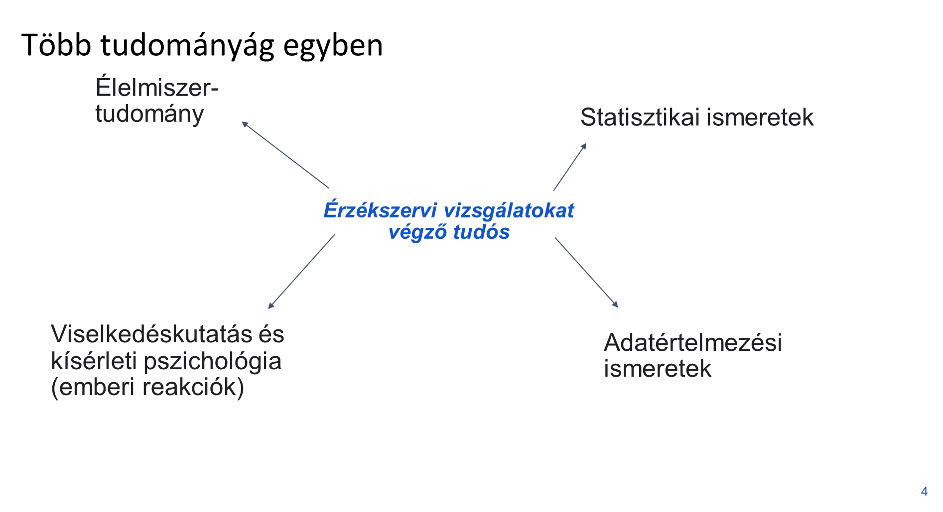

Slide 4
3. Megkülönböztetési vizsgálati módszer (pl. trianguláris teszt) – különbözik-e a két adott termék valamilyen módon?
Vizsgálati módszerek
1. Affektív vizsgálati módszer (hedonikus teszt) – hasonlóság, preferencia
2. Leíró vizsgálati módszer a konkrét jellemzőkre (pl. édesség, keserűség, krémesség stb.) összpontosít

Slide 5
______________________________________________________
Kóstolás (hedonikus teszt)
5 pontos Likert-skála a preferenciák szerint
Nagyon nem tetszik
Egy kicsit nem tetszik
Közömbös
Egy kicsit teszik
Nagyon tetszik
1
2
3
4
5

Slide 6
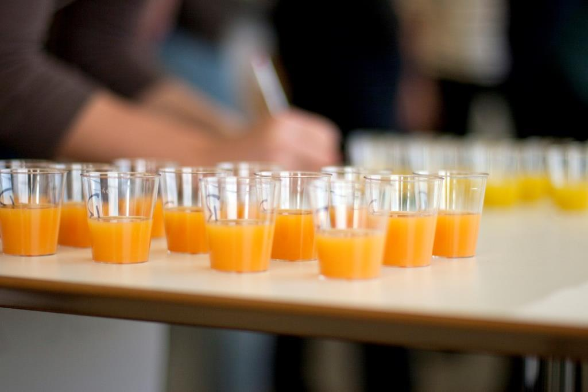
Kóstolás (leíró teszt)
Élelmiszertermék (narancslé) leírása
A termék leírására használt speciális szókincs. Néhány példa a narancslé esetében:
Szag
Gyümölcsös
Főtt
Édes
Virágos
Ízek
Édes
Savanyú
Égett
Vizes
Textúra
Sima
Sűrű
Asztringens
Vizes
Utóíz
Keserű
Édes
Fűszeres
Citrusos

Slide 7
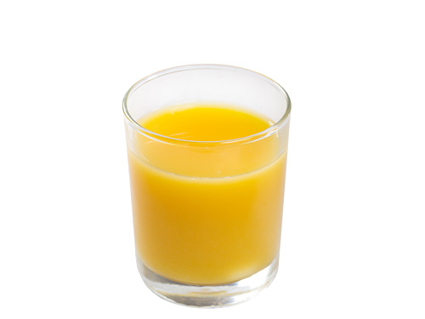
A
Kóstolás (Háromszögteszt)
Koncentráció
Ízlelés
Válaszolj a következőkre:
A
B
A három narancslé közül melyik különbözik a többitől?

Slide 8


